Slide 1


Проектная работа
<<Автоматизированное тестирование>>
Команда: Недопонятые гении Соловьев Д. В. Ситимов М. А. Рыбников. В. Г.

Slide 2



Кто такое Ranorex
Ranorex Studio Это полный набор инструментов автоматизации тестирования
Ranorex Studio Это программа с простым и интуитивно понятным интерфейсом
Ranorex Studio Это продукт, которому доверяют корпорации по всему миру

Slide 3

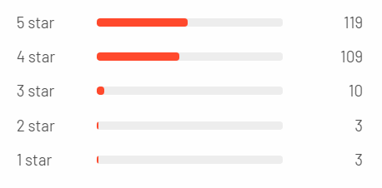
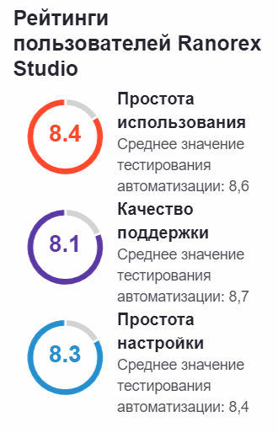





Почему Ranorex?
Отзывы о Ranorex Studio с популярного зарубежного портала G2.com
Babajide O.
System Programmer/Project Lead
“Единственная десктопная автоматизация, ориентированная на будущее”
"Раньше поддержка была отличной, но в последнее время ухудшилась."
Manisha B.
Automation Test Engineer
"Простой щелчок и начинается запись действий тестируемого приложения."
Ioannis 'John’ K.
QA Инженер
"Очень мощный и простой в использовании инструмент для автоматизации чего угодно"
Ranorex studio
– выбор экспертов

Slide 4
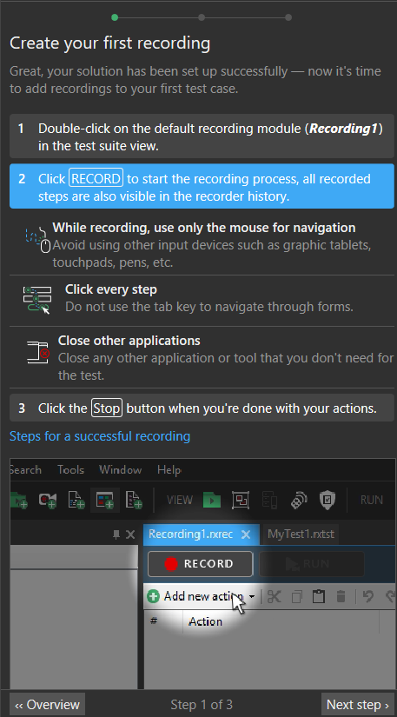
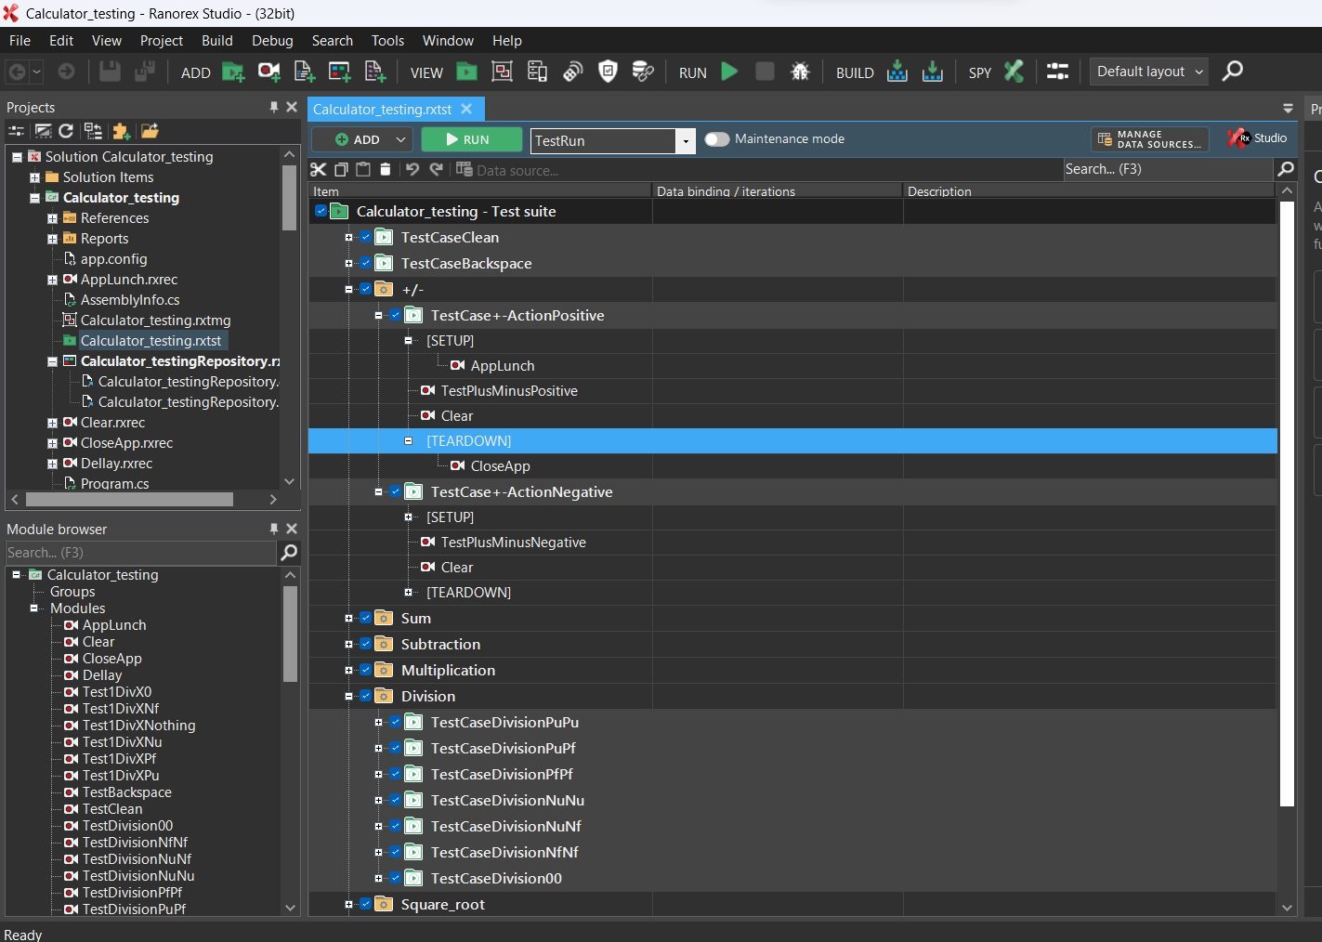
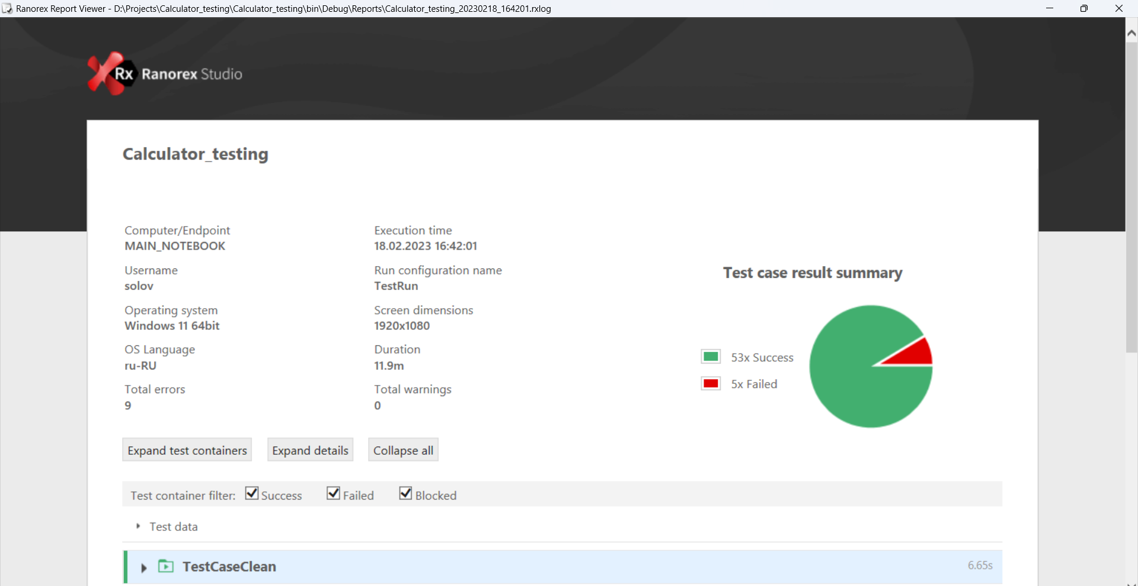
Плюсы Ranorex
Встроенный туториал
Понятный и интуитивный дизайн
Бесплатный триал 14 дней
Признанный в мире продукт
Простота записи сценариев
Огромное количество туториалов
Простота установки
Понятные отчёты
Интерфейс главного окна Ranorex studio.
Фрагмент отчёта

Slide 5
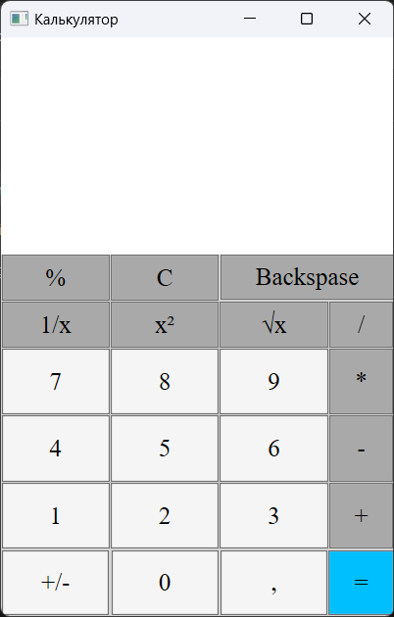
Наша программа
Волшебный, Невероятный, Потрясающий, Великолепный, Блестящий калькулятор от нашего разработчика

Slide 6
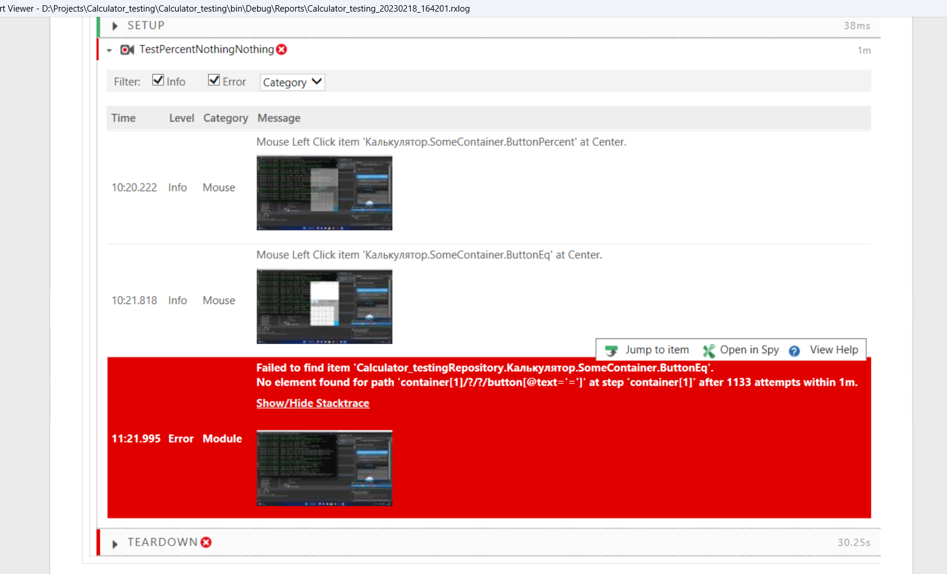
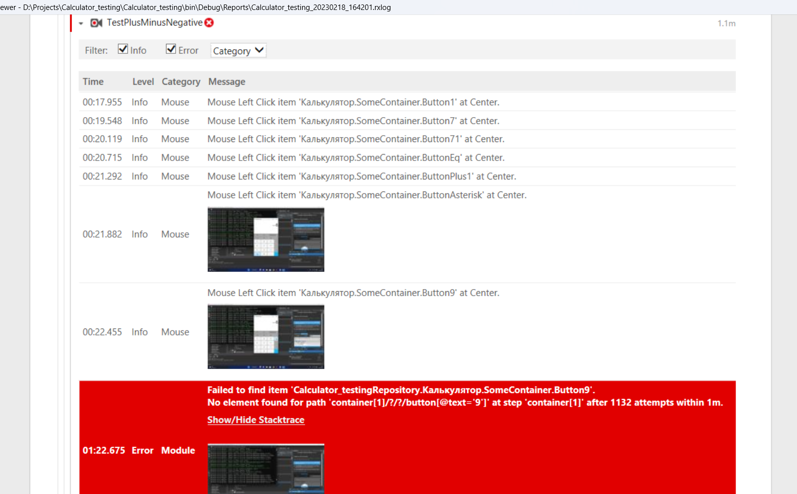
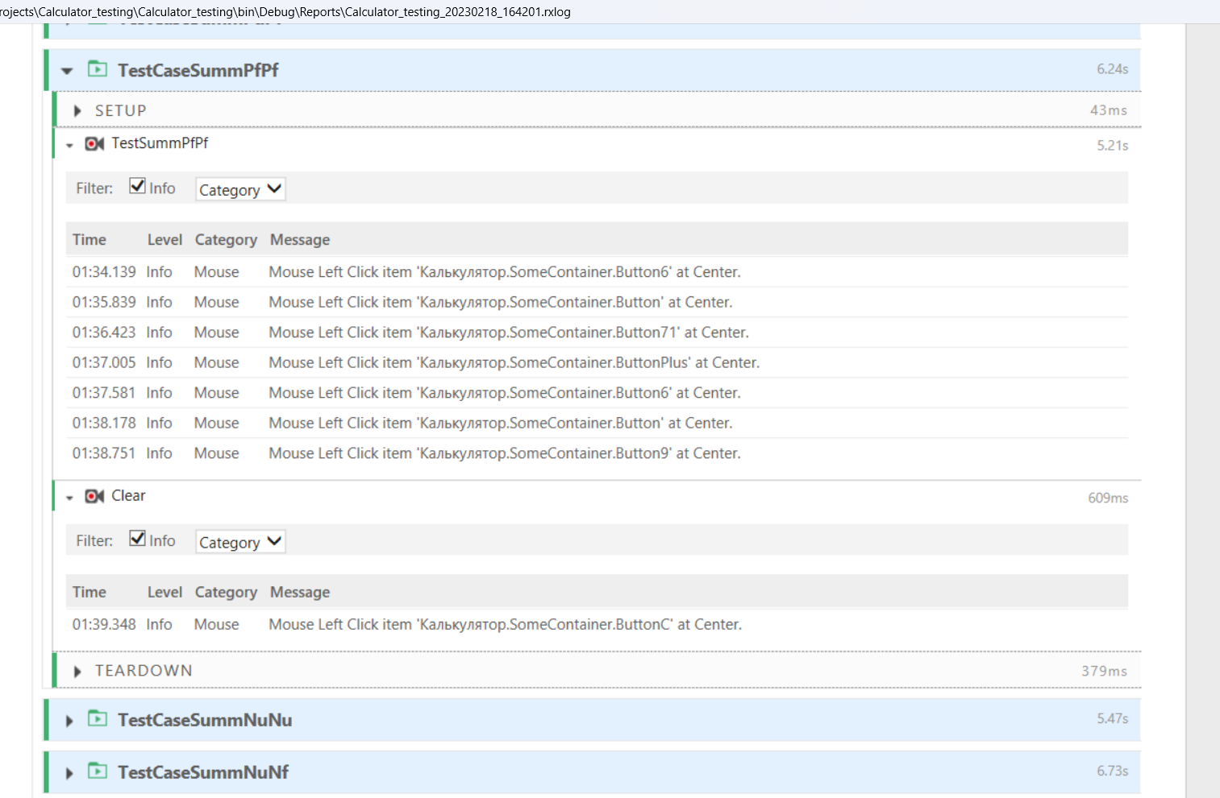
Отчёт Ranorex

Slide 7



Роли в команде
Магамет – Разработчик, инженер продукта.
Владислав – Ответственный за написание отчёта, помощник разработчика.
Даниил – тим лидер, тестировщик, Ответственный за презентацию проекта.

Slide 8



Спасибо за внимание

